Slide 1

Recuperación

Slide 2


115
Notas de prensa mencionaron el término “estanflación” en marzo de 2023

Slide 3
La economía viene mostrando signos de recuperación

Slide 4

PIB
(crecimiento real anual, %)
Inflación
(%)
BEI 1 año
*Encuesta mensual de expectativas de analistas económicos (agosto 2024), Banco de la República.
Fuente: Banco de la República, DANE, proyecciones Asobancaria.
Fuente: DANE.
Notes:
PIB 0,6% Inflación 13,2% y desempleo 10%.

Slide 5
La recuperación del sector financiero ha sido más lenta

Slide 6
1
2
3
Tamaño
Riesgo
Rentabilidad

Slide 7

Tamaño
Cartera bancaria total
(crecimiento real anual, %)
*Datos a julio 2024.
Fuente: Superintendencia Financiera.
Notes:
La caída de 2023 fue la novena peor del último siglo (en total ha caído 23 veces).
Es la sexta ocasión que la cartera cae por dos años consecutivos: 33-34, 42-43, 47-48-49, 57-58, 90-91. No sucedía desde hace 33 años.

Slide 8
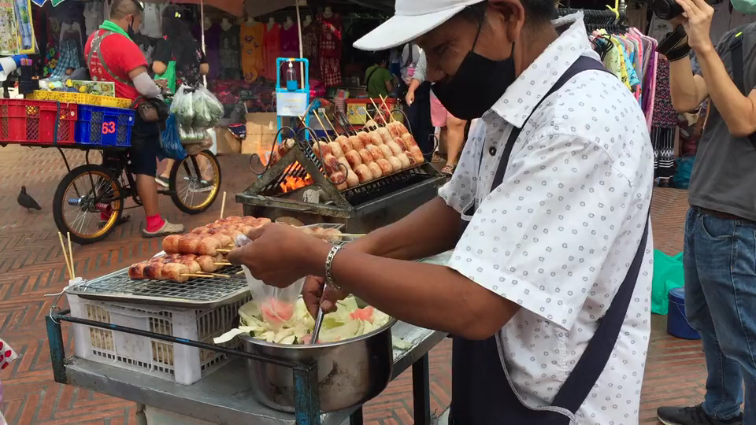
Tamaño
Profundización financiera
(cartera / PIB)
Óptimo
65,0%
*Proyección Asobancaria.
Fuente: Superintendencia Financiera.

Slide 9

Riesgo
Calidad tradicional
(cartera vencida / cartera total, %)
*Datos a julio 2024.
Fuente: Superintendencia Financiera.

Slide 10
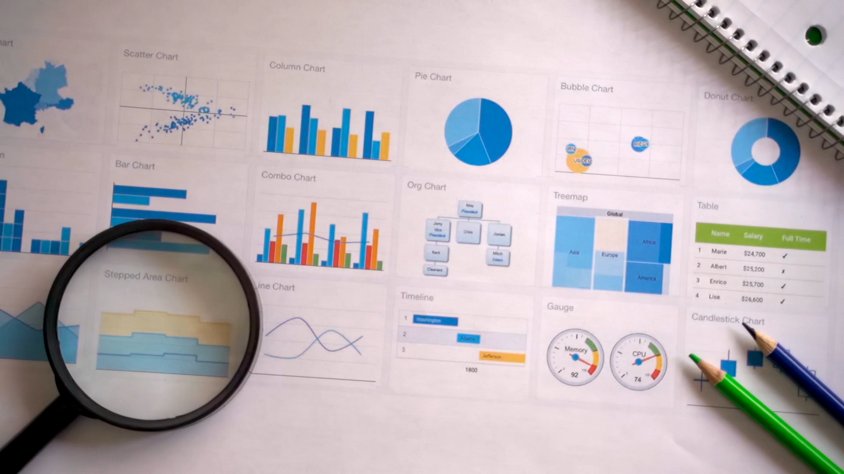
Riesgo
Gasto neto en provisiones
(crecimiento real anual, SM12)
*Datos a julio 2024.
Fuente: Superintendencia Financiera.

Slide 11

Rentabilidad
ROE
(%)
*Datos a julio 2024.
Fuente: Superintendencia Financiera.

Slide 12
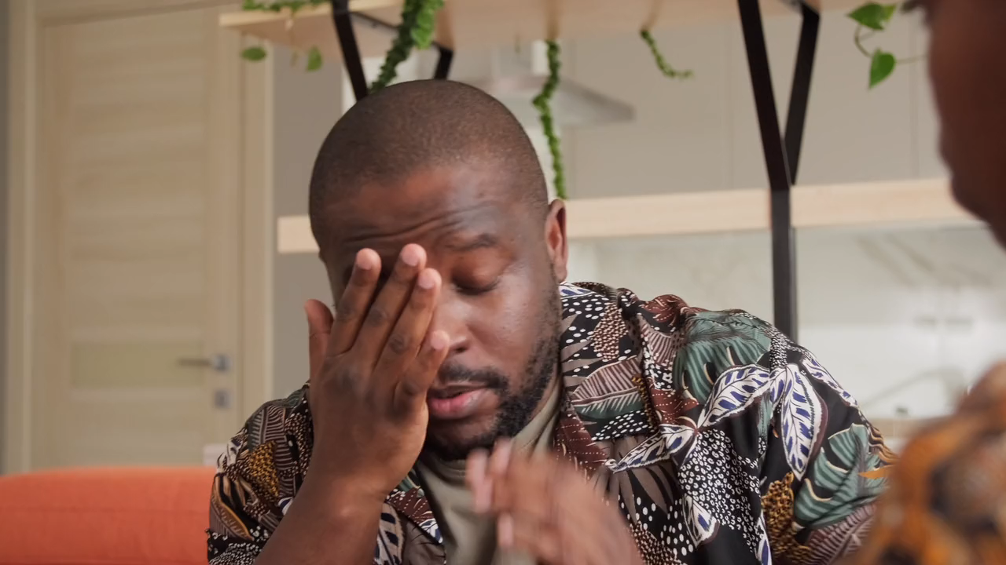
Rentabilidad
Bancos con pérdidas
*Datos a julio 2024.
Fuente: Superintendencia Financiera.

Slide 13
El sector financiero viene trabajando en iniciativas para hacerle frente a estos desafíos

Slide 14
1
2
3
Tamaño
Riesgo
Rentabilidad

Slide 15




Tamaño
Open Data
APNR de Libranza
Crédito productivo de trámite simplificado
Notes:
004 open finance. Uso del protocolo
Datos abiertos facilitan acceso a información transparente y confiable (información de terceros), permite evaluarlos y personalizar servicios.
Open Data: Continuar esquemas de open finance en estándares tecnológicos.
Registro de terceros receptores de datos
Definir responsabilidades de cada uno de los actores. Supervisión indirecta.
Tecnología: IA nuevos productos y costo eficientes. Biometría fácil.
1. Ajustar los requisitos y umbrales para realizar operaciones de valores de bajo monto
2. Adoptar innovaciones tecnológicas para abaratar los costos y mejorar la experiencia de los usuarios
3. Impulsar la educación financiera y la asesoría a los inversionistas

Slide 16



Riesgo
Cultura de
pago
Manejo de insolvencia
Garantías
Notes:
Uso de figuras legales de manera inadecuada. Educación para empoderamiento.
Consolidar el entendimiento y unificar definiciones. Efectos en provisión, grandes exposiciones y solvencia.l Propuesta homogenizar su entendimiento.
Datos abiertos facilitan acceso a información transparente y confiable (información de terceros), permite evaluarlos y personalizar servicios.
Open Data: Continuar esquemas de open finance en estándares tecnológicos.
Registro de terceros receptores de datos
Definir responsabilidades de cada uno de los actores.
Tecnología: IA nuevos productos y costo eficientes. Biometría fácil.
1. Ajustar los requisitos y umbrales para realizar operaciones de valores de bajo monto
2. Adoptar innovaciones tecnológicas para abaratar los costos y mejorar la experiencia de los usuarios
3. Impulsar la educación financiera y la asesoría a los inversionistas

Slide 17


Rentabilidad
%
Provisiones contracíclicas
Iniciativas legislativas
Tasa de usura
Notes:
Datos abiertos facilitan acceso a información transparente y confiable (información de terceros), permite evaluarlos y personalizar servicios.
Open Data: Continuar esquemas de open finance en estándares tecnológicos.
Registro de terceros receptores de datos
Definir responsabilidades de cada uno de los actores.
Tecnología: IA nuevos productos y costo eficientes. Biometría fácil.
1. Ajustar los requisitos y umbrales para realizar operaciones de valores de bajo monto
2. Adoptar innovaciones tecnológicas para abaratar los costos y mejorar la experiencia de los usuarios
3. Impulsar la educación financiera y la asesoría a los inversionistas

Slide 18
Además, el Pacto por el Crédito consolidará la recuperación del sector

Slide 19
Hace 1 mes
Hoy
Inversión forzosa
5,6% de los depósitos
Instrumento
Pacto por el Crédito
COP 55 billones adicionales
+2,1 pp
Tasa de interés
de resto sectores
-0,9 pp
Crecimiento de cartera
-0,3 pp
Crecimiento PIB
Impacto económico
0 pp
Tasa de interés
+2,4 pp
Crecimiento de cartera
+0,8 pp
Crecimiento PIB
Positivo
Negativo
Neutro
Registro en
medios y redes
Neutro
Negativo
Positivo

Slide 20





Principios rectores
1
2
3
Colocación en condiciones de mercado
Coordinación interinstitucional en instrumentos
Corresponsabilidad en metas
4
5
Articulación con la demanda
Gobernanza efectiva

Slide 21
Avances
a
Esquema de seguimiento - SFC
b
Mesas de demanda - DNP
c
Definición de instrumentos
d
Modelo de Gobernanza
Notes:
Prena sancional 6 ejes,

Slide 22

Ejemplo: Mesa de vivienda
Adquisición
Mejoramiento
Propuesta
Responsable
Próximo paso
1
1
Reducción de tasas de interés
Reducción
de 362 pb
Entidades Financieras
Comunicación
Con garantía hipotecaria
Estructuración del producto
2
2
Subsidios
Mi Casa Ya
Garantizar recursos
MinVivienda
MinHacienda
CONFIS-CONPES-CONFIS
Asociativo
Creación del producto
3
3
LTI No VIS
Pasar de 30% a 40 % en No VIS
MinHacienda
SFC
Decreto
FNA
Ley
4
4
Restructuración créditos
Evitar la pérdida
del beneficio Mi Casa Ya
MinVivienda
Decreto
Sin garantía hipotecaria
Libranza
Consumo

Slide 23
Próximos pasos
a
Conciliación de cifras
Modificación Formato 414
Reporte mensual
b
Mesas de demanda - DNP
Mesas agropecuario, manufactura,
turismo y Economía Popular
Estrategia de comunicación
c
Instrumentos
Mesa técnica con Grupo Bicentenario
d
Modelo de Gobernanza
Primer Comité Bimensual de Inversiones Estratégicas (Octubre)
Notes:
Prena sancional 6 ejes,

Slide 24
2025

Slide 25
Recuperación

Slide 26


Slide 27


Asobancaria Colombia
@jmalagong
@asobancariaco
@jmalagong
@asobancaria
@malagon
@asobancaria
@JoMalagon

